Slide 1
Workshop: Lösungsdesign
Verfügbarkeitsvorhersage
KielRegion

Slide 2
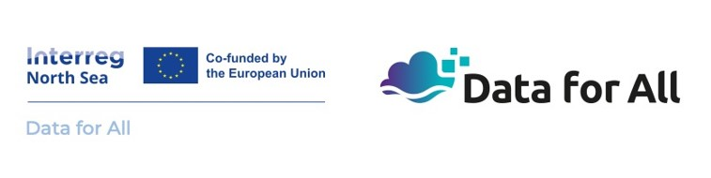

Verfügbarkeitsvorhersage für Leihräder der Sprottenflotte Anwendungsfälle Data for All
Data for All
Problem: Über längere Zeiträume (>4/>8h) leere bzw. überfüllte Stationen innerhalb des Verleihsystems.
Vorschlag: Webbasierte Anwendung, die Vorhersagen über zukünftige Verfügbarkeiten von Leihrädern an Stationen der Sprottenflotte zeigt und somit Umverteilungsaktivitäten informieren kann.
Akteure: FH Kiel, Fachbereich DataScience, Data for All KielRegion
Notes:
Inwiefern ein Fall der Digitalisierung öffentlicher Dienstleistungen?

Slide 3
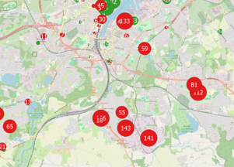
Problem

Slide 4
Ist-Analyse: Wie funktioniert die Umverteilung aktuell?
Ist-Situation
Das Serviceteam fährt verschiedene Teilgebiete im Verlauf der Woche an. Es gibt einen festen Wochenplan, der beschreibt welche Gebiete wann anzufahren sind. Von diesem Plan wird in der Regel nicht abgewichen („Es lohnt sich immer, wenn ich irgendwo hinfahre“)
Es wird vorrangig innerhalb von Teilgebieten umverteilt. Kaum über Gebietsgrenzen hinweg.
Stationen mit geringer Aktivität werden nicht als Problem betrachtet.

Slide 5
Ist-Analyse: Wie funktioniert die Umverteilung aktuell?
Ressourcen
Die Umverteilung kann mittels Dashboards vor Beginn / während der einzelnen Umverteilungstouren geplant werden. Diese ist über Mobilgeräte abrufbar. („Die Karte können wir eigentlich nicht nutzen, weil sie nur alle 24h aktualisiert wird. Aber die Dashboards sollen auch umgebaut werden mit dem neuen Anbieter“)
Es wird auf Beschwerden, die direkt eingehen reagiert.
Die Fahrer*innen haben inzwischen Erfahrungswerte, nach denen sie planen („War das Wetter gut, dann weiß ich, dass viele Räder an der Reventlou sein werden“)

Slide 6
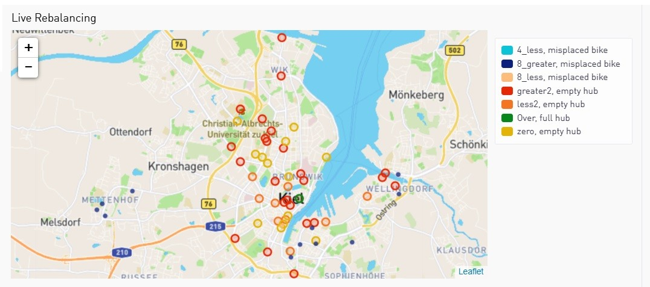
Ist-Analyse: Wie funktioniert die Umverteilung aktuell?

Slide 7
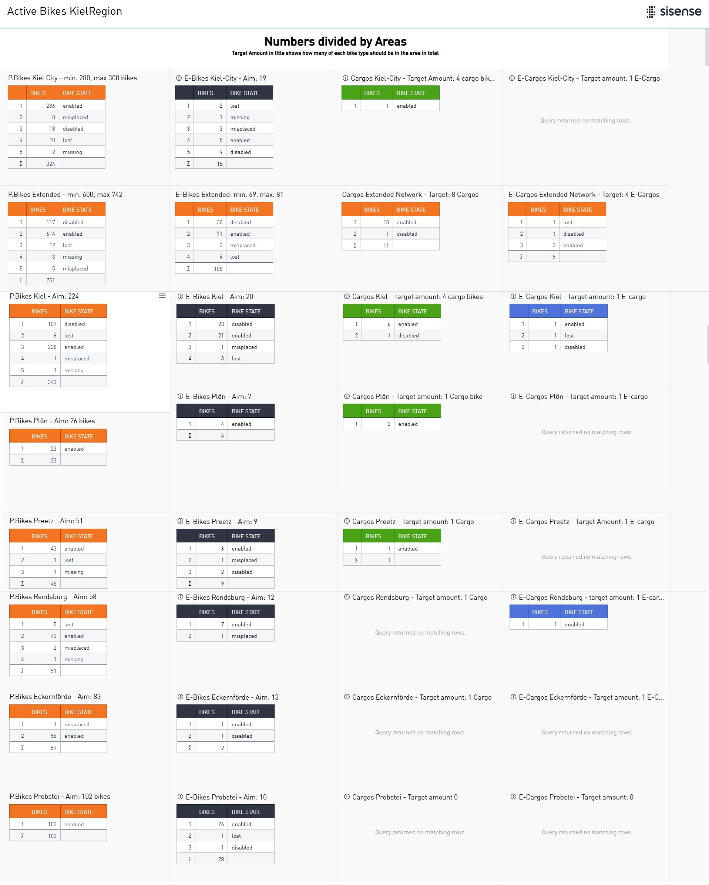
Ist-Analyse: Wie funktioniert die Umverteilung aktuell?

Slide 8
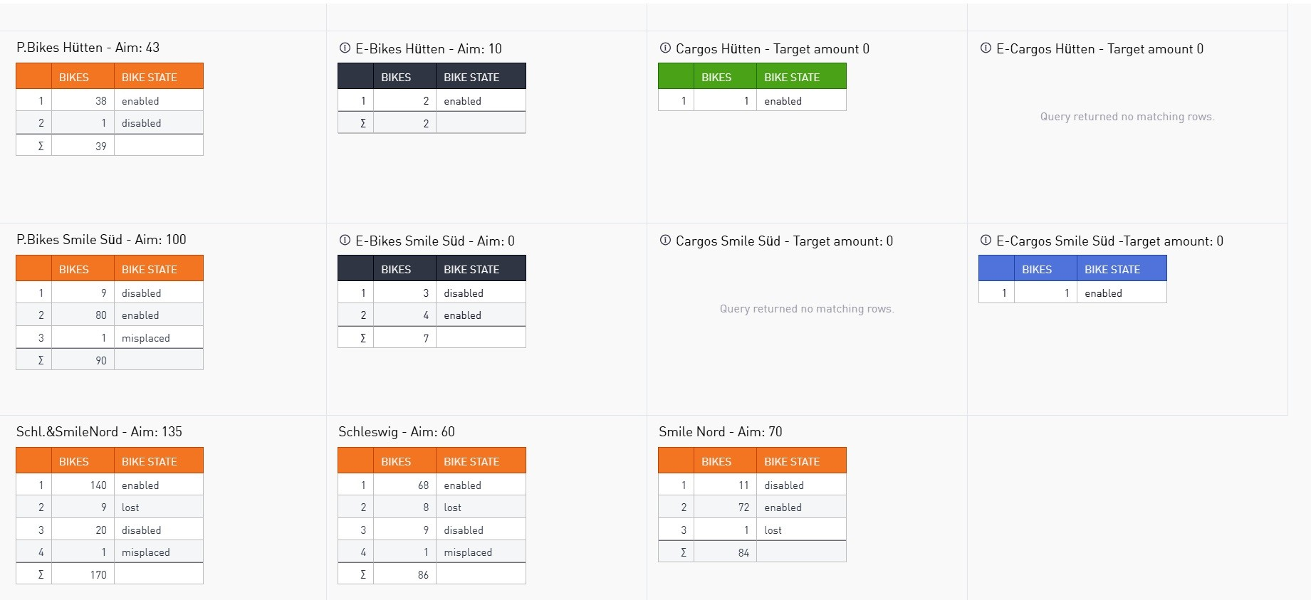

Slide 9
Anforderungen an eine neue Lösung aus Sicht der Servicemitarbeiter*innen
Als Servicemitarbeiter*in von Donkey muss ich mittels der Anwendung erkennen können in welchem Teilgebiet laut der Vorhersage der größte Handlungsbedarf auch noch in Zukunft bestehen wird.
Als Servicemitarbeiter*in von Donkey muss ich erkennen können, wo jetzt innerhalb dieses identifizierten Teilgebiets Fahrräder entnommen und abgestellt werden sollten.
Als Servicemitarbeiter*in von Donkey möchte ich das System nicht kontinuierlich überwachen müssen, um meinen anderen Aufgaben besser nachkommen zu können.

Slide 10
Anforderungen an eine neue Lösung aus Sicht der KielRegion
Soll auf der Plattform integrierbar sein; als Docker bereitstellen oder dockerfertig erstellen.
2. Browserbasierte Seite (Anforderung)
a. wir möchten die Anwendung auch für Bürger*innen erreichbar machen.
b. für Vorführzwecke mit Stakeholdern der KielRegion

Slide 11
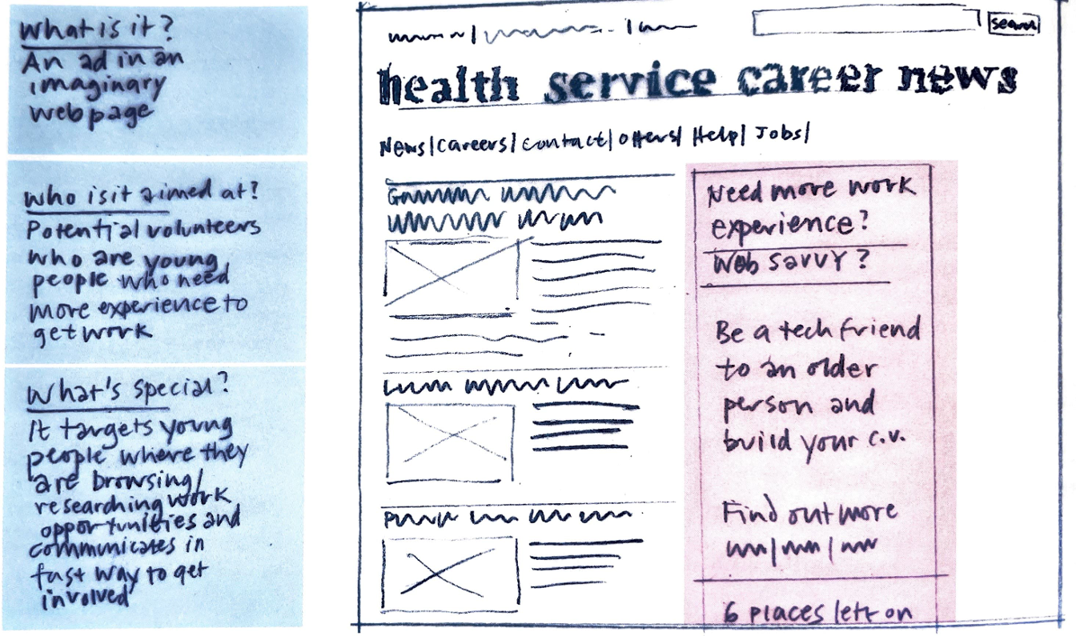
Sketching: Wie könnte die Benutzeroberfläche aussehen?

Slide 12
Kontakt
KielRegion GmbH
Haßstraße 3-5
24103 Kiel
Tel.: 0431 53 03 55 0
Fax: 0431 53 03 55 29
Martin Kliesow m.kliesow@kielregion.de
Philipp Stöhr p.stoehr@kielregion.de

